Slide 1
YBS 306
3 Mayıs 2021

Slide 2
Android İşletim Sistemi
Android mobil uygulamalar çoğunlukla Java yazılım dili ile geliştirilir. Bunu dışında Flutter, React Native, Kotlin, Ionic, … de kullanılabilir.
Java ile Android uygulama geliştirirken IDE* olarak Android Studio kullanılır. İndirme linki: https://developer.android.com/studio
* IDE: Integrated Development Environment (Entegre Geliştirme Ortamı)

Slide 3
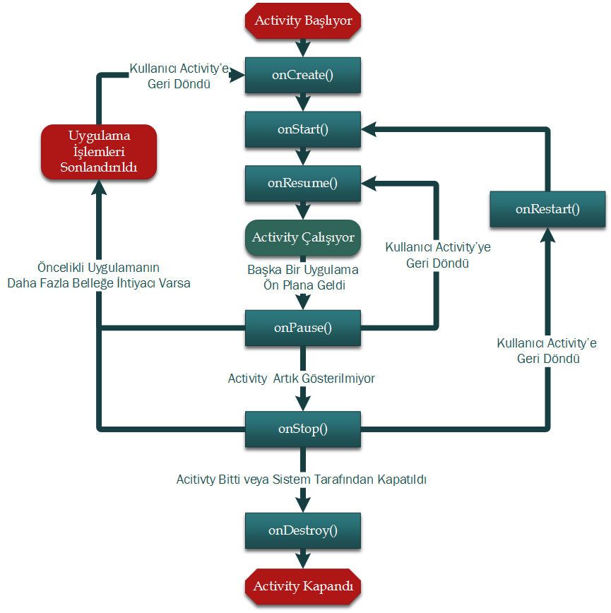
Android Yaşam Döngüsü

Slide 4
Toast
Toast.makeText(this, "Döngü aşaması: onCreate",Toast.LENGTH_LONG).show();
setOnClickListener
tv_baslik.setOnClickListener(new View.OnClickListener() { @Override public void onClick(View v) { } });

